Slide 1
Świąteczne
DIY ☺

Slide 2
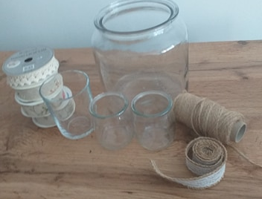
Czego potrzebujemy:
-szklanych naczyń- słoiczków, szklanek, świeczników itp.
-sznurka jutowego
-koronek i/lub wstążek, najlepiej bawełnianych lub z materiału jutowego
-pistoletu z klejem na gorąco lub innego kleju
-filcowych ozdób kojarzących się z wiosną
-nasion rzeżuchy
-świeczek typu tea light

Slide 3
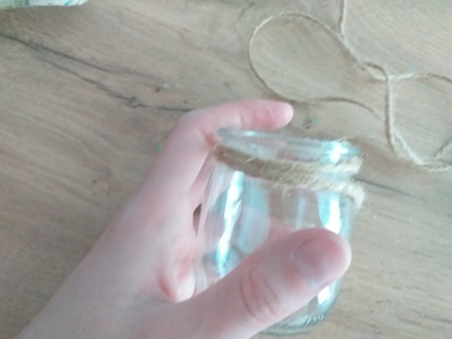
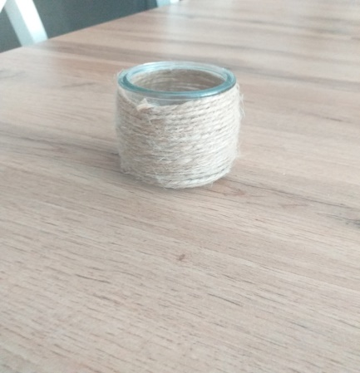
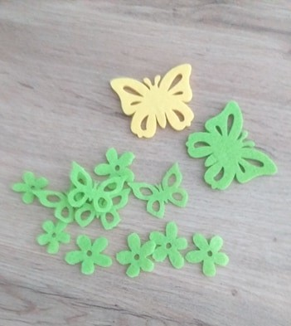
Otaczamy wybrany przez nas, szklany pojemniczek sznurkiem jutowym- początek i koniec sznurka przyklejamy do pojemniczka klejem na gorąco.
Następnie, gdy już otoczymy sznurkiem cały pojemniczek, wybieramy filcowe elementy i sposób, w jaki umieścimy je na pojemniczku.

Slide 4
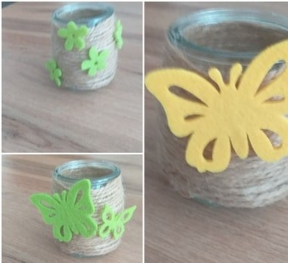
Elementy filcowe przyklejamy klejem na gorąco do pojemniczka, otoczonego sznurkiem jutowym, tworząc własne kompozycje.
Oczywiście, możemy też kupić filc w kawałkach, a potem sami stworzyć z niego elementy dekoracyjne.
Do gotowych pojemniczków można też dodać drobne elementy, takie jak np. koraliki lub brokat- byle nie za dużo.

Slide 5
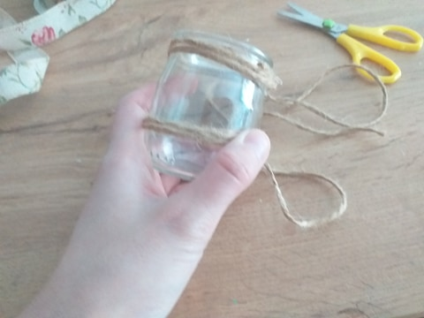
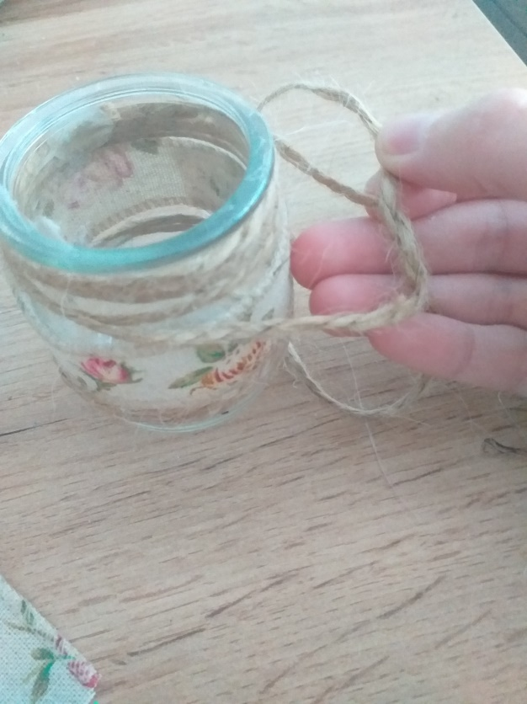
Kolejne pojemniczki możemy otoczyć sznurkiem jutowym w inny sposób, np. trochę na dole i górze wybranego naczynia. Pomiędzy przyklejonymi sznureczkami umieszczamy wstążkę. Kiedy wstążka zostaje przyklejona, okręcamy jeszcze sznurek jutowy u góry pojemniczka i formujemy kokardkę.

Slide 6
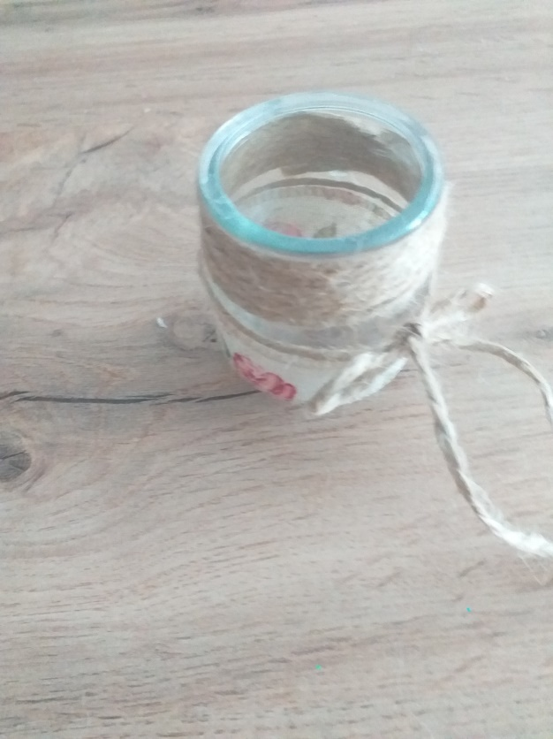
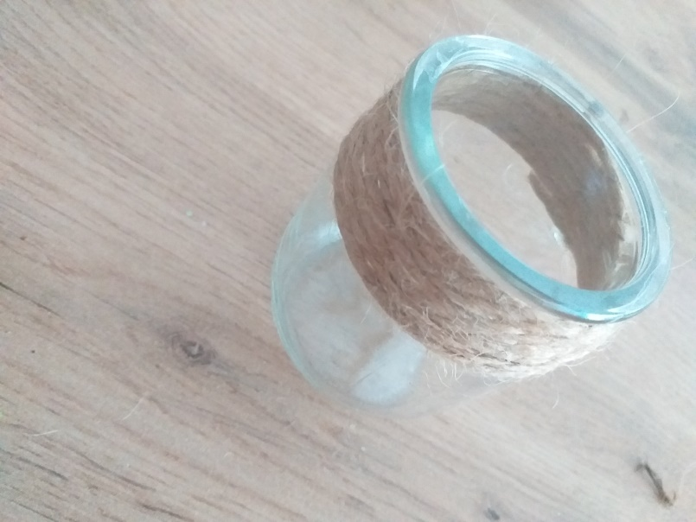
Sznurek może też otaczać tylko górną część pojemniczka. Pod sznurkiem zawiązujemy kokardkę. Dół pojemniczka otaczamy wstążką .

Slide 7
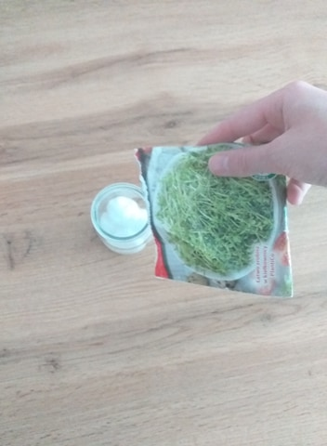
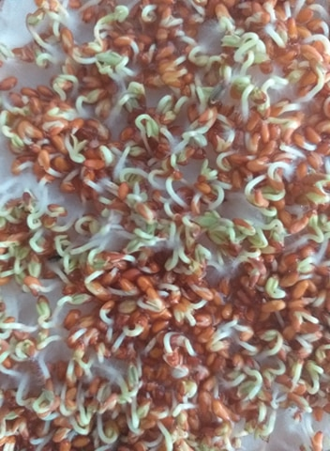
Do przygotowanych pojemniczków możemy włożyć namoczoną watę kosmetyczną,
a następnie nasypać tam nasionek rzeżuchy. Jeśli będziemy o tę rzeżuchę odpowiednio dbać, to powstanie nam prześliczny, mały ogródek do postawienia na odświętny stół.

Slide 8
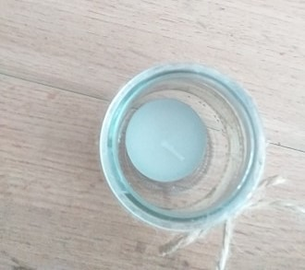
Możemy również włożyć do pojemniczka, zamiast rzeżuchy, świeczkę typu tea light, żeby powstał oryginalny lampionik.
Taka ozdoba pomaga w stworzeniu bardzo przyjemny nastroju, i to nie tylko w świąteczny czas.

Slide 9
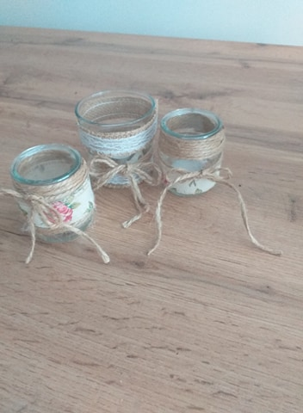
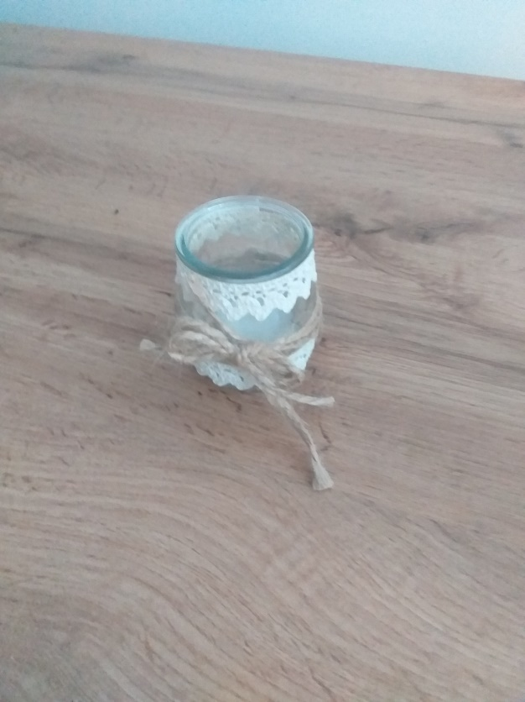
Możliwości jest tu naprawdę wiele, ogranicza nas tylko nasza wyobraźnia☺ Natomiast, efekty naszej pracy nadadzą domowym wnętrzom prawdziwie świątecznego klimatu.

